Slide 1

Intelligent CV Generator - generator de CV
Universitatea “Alexandru Ioan Cuza” Iași
Facultatea de Informatică Iași
Autor: Petru Tanasă
Coordonator științific:
Colab. Florin Olariu
Sesiunea: iulie, 2019

Slide 2

Cuprins
Motivație și contribuții
Ce este un CV? Ce înseamnă CV inteligent?
Aplicația Android
Concluzii și direcții de dezvoltare
Notes:
Documentatie: https://www.overleaf.com/project/5d0e25bb69f8f06780067a51

Slide 3
Motivație și contribuții
Motivație
Contribuții
crearea de CV-uri direct de pe telefonul Android
crearea de CV-uri bine structurate
crearea de CV-uri inteligente
utilizarea tehnologiei moderne în crearea unui CV
generare CV de pe telefonul Android
generarea unui CV bine structurat
generarea unui CV inteligent
metode moderne de a genera CV-uri

Slide 4


2. Ce este un CV? Ce înseamnă un CV inteligent?
CV inteligent: CV creat prin metode moderne și inteligente. Conținutul CV-ului este foarte bine structurat, fără informații nefolositoare.

Slide 5
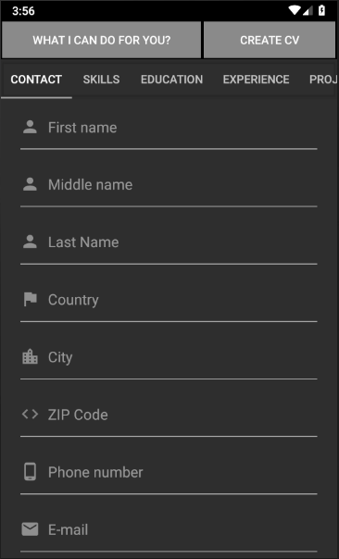
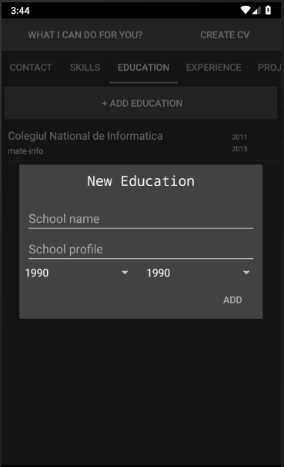
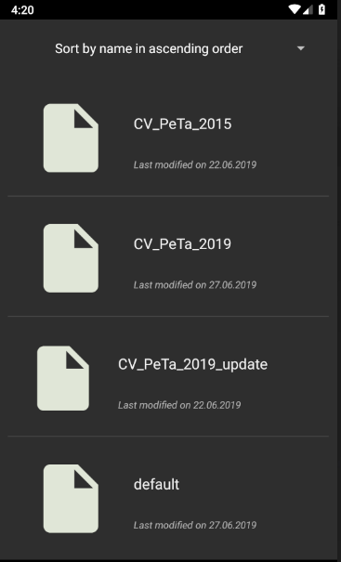
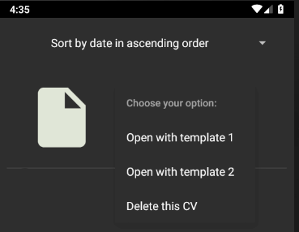
3. Aplicația Android
Pregătire date pentru CV
inserare date de la tastatură
inserare date vocal
vizualizare date
editare date
Creare CV
selectare CV
generare CV
ștergere CV

Slide 6
4. Concluzii și direcții de dezvoltare
Direcții de dezvoltare
plajă de template-uri pentru CV;
înregistrarea completă a datelor prin metoda Speech-to-Text;
înregistrarea unui videoclip și folosirea metodei Speech-to-Text pentru a avea și video și fișier scris cu CV-ul;
preluare date din rețeaua LinkedIn;
salvarea și distribuirea CV-uri(.pdf) pe alte rețele de socializare;

Slide 7
Mulțumesc pentru atenție!

